Slide 1
Activation function, cost function and loss function
황시훈
2024.12.24

Slide 2
Activation function
정의 : 뉴런을 활성화해야 하는지 여부를 결정하는 수학적 방정식
목적 : 신경망에 비선형성을 추가하는 것임 이를 추가하지 않으면 단일 레이어 퍼셉트론처럼 동작함
비선형성을 추가해 복잡한 데이터에 대한 학습을 진행함
활성화 함수가 없이 작동한다면 그것은 선형회귀 모델에 불과함

Slide 3
Activation function
선형 활성화 함수
선형성으로 인해 복잡한 패턴을 파악하기가 어려움
Binary step
Linear
비선형 활성화 함수
복잡한 데이터의 패턴을 학습하고 비선형 문제를 해결 가능 하게 함

Slide 4
Non-linear function
Sigmoid
0과 1사이의 연속 값을 출력
출력이 매우 양수이거나 음수인 경우, 기울기 하강이 엄청 느려짐 ; 기울기 폭발 및 소실 문제 발생함
Tanh
-1, 1 사이 연속값을 출력, 포화문제가 있고 함수의 출력의 중심은 0이므로 뒤에 오는 레이어의 매개변수 최적화가 쉬움
ReLU
0~♾️의 사이의 값을 출력하고 x 양수 값에 대해 항상 1의 그래디언트를 갖음 → 그래디언트 폭발 문제 해결 및 기울기 소실 문제를 완화함
x>0 일 때, 선형적으로 증가
x≤0 일 때, 출력이 0으로 입력을 차단함. 이러한 비선형성, 문제 완화로 인해 자주 쓰임
하지만, 음수에 있어서 그래디언트 값을 0으로 만들기 때문에 뉴런이 업데이트 되지 않아 활성화되지 않는 죽은 뉴런을 생성할 수 있다는 단점
Softmax
시그모이드(출력 = 0~1)의 조합이라고 보면 됨
소프트 맥스의 경우, 각 클래스의 확률을 반환한다. 그러므로 분류 문제에서 사용됨

Slide 5
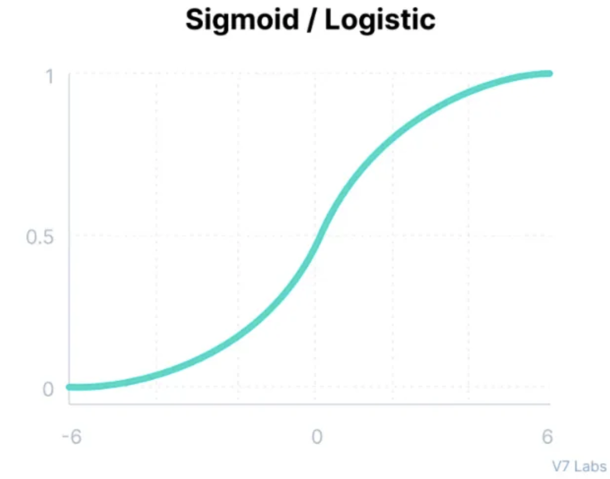
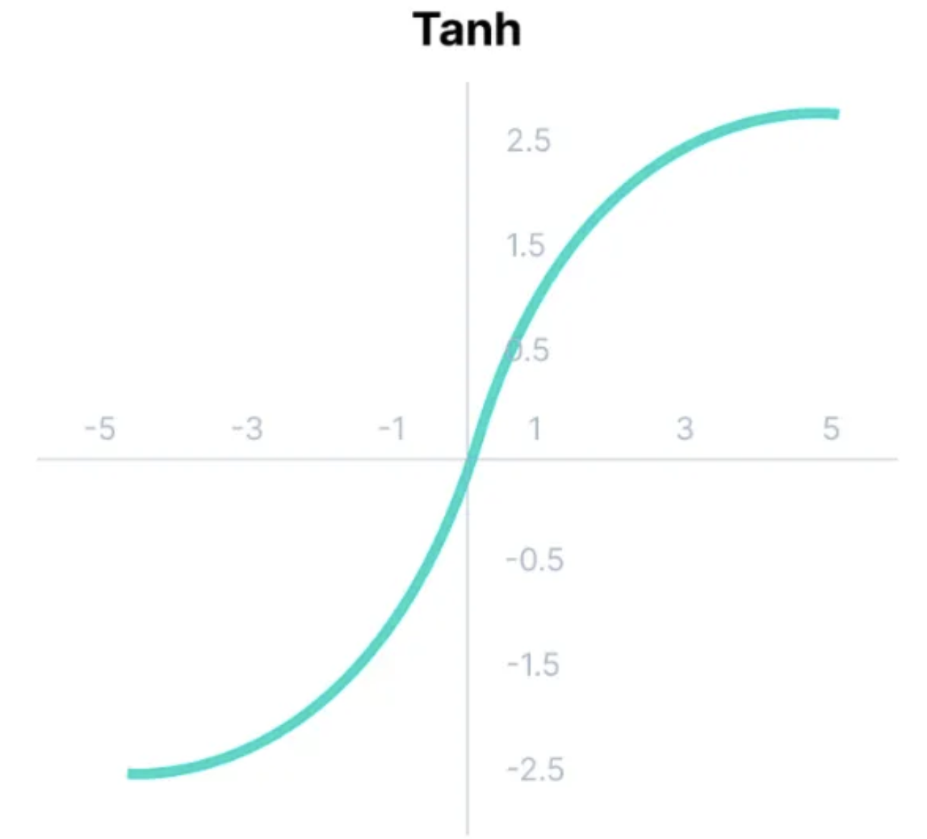
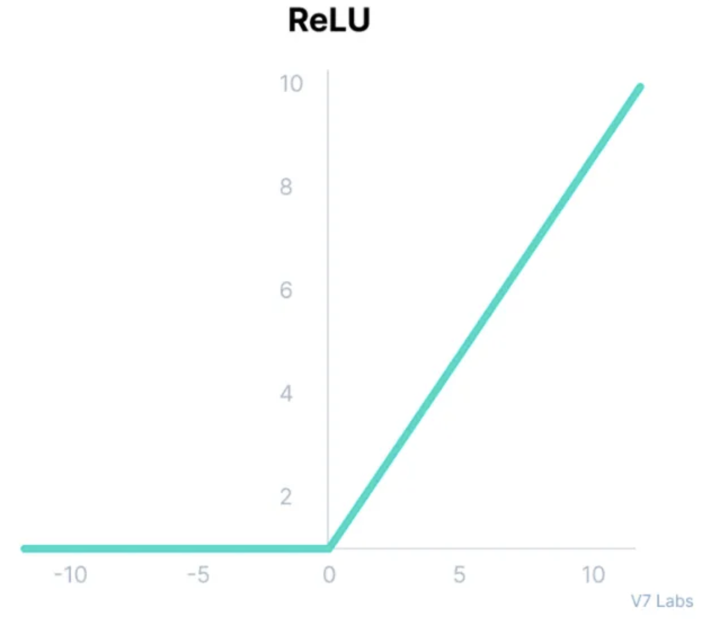
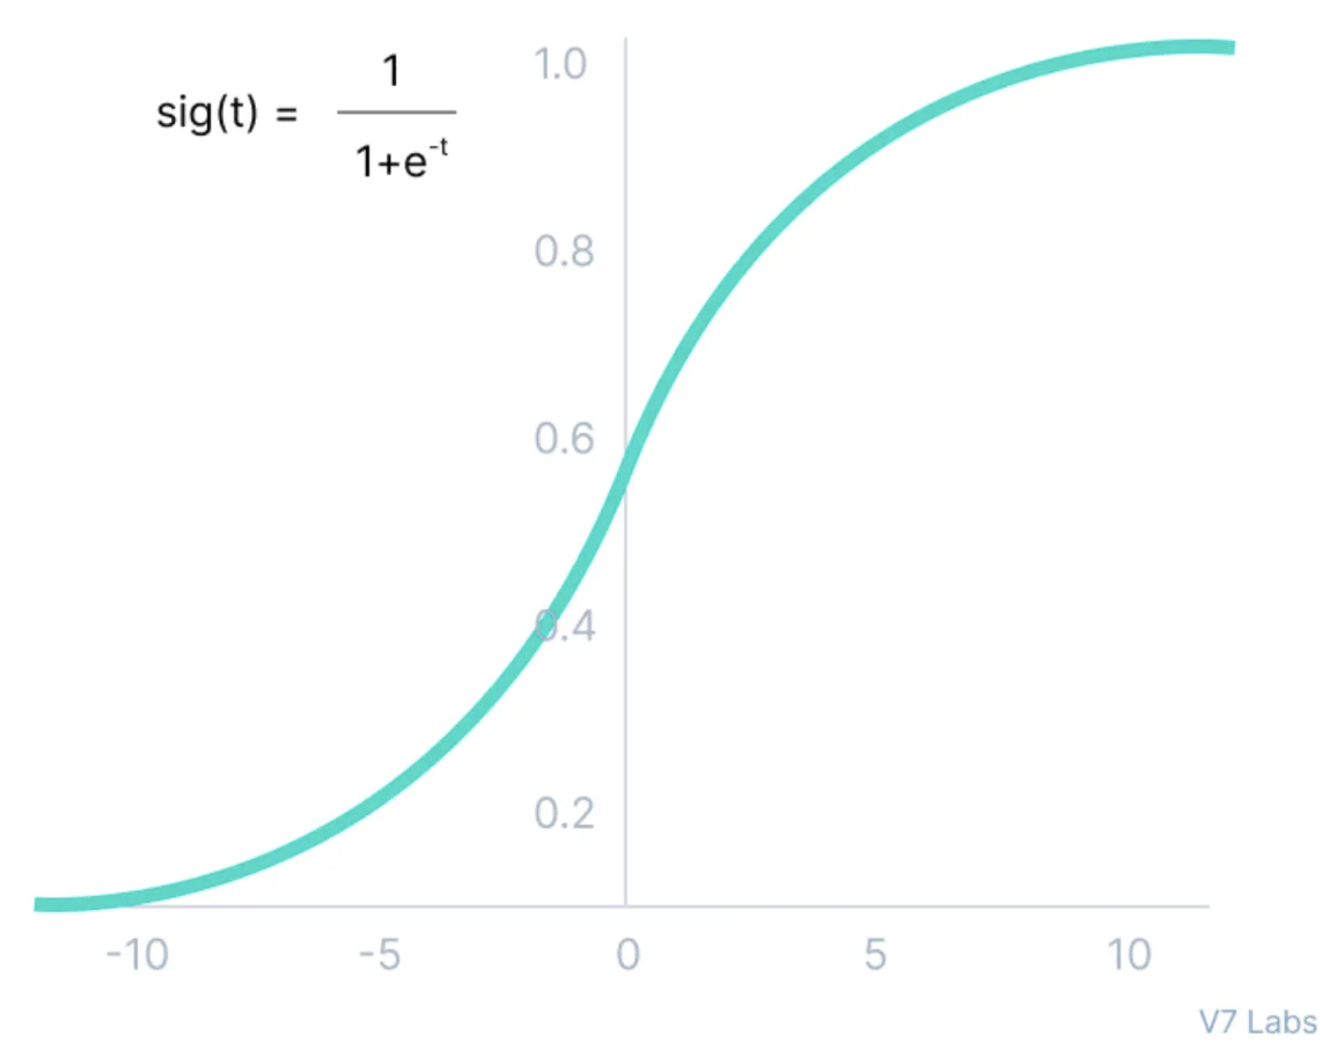
Activation function
일반적인 사용
이진 분류 : Sigmoid 사용
다중 클래스 분류 : 출력 레이어에 Softmax를 사용
회귀 문제 : 출력 레이어에 Linear 활성화 함수 사용
은닉층 : ReLU 사용

Slide 6
Cost function
정의 : 전체 데이터 세트에서 나오는 손실 값의 평균을 의미
목적 : 전체 데이터 세트에서 모델의 전반적인 성능을 평가한다.

Slide 7
Loss function
정의 : 예측한 값과 실제 값의 차이를 계산해 최소화 또는 최대화를 나타내는 모든 함수를 의미
목적 : 원하는 값과 결과의 차이 즉, 불일치를 정량화 하는데 사용함
손실 함수는 목적 함수의 한 유형인 비용 함수의 일부이다.

Slide 8
Loss function
회귀 손실 함수
평균 제곱 오차 MSE : 예측 값과 실제 값의 제곱 차이의 평균
평균 제곱근 오차 RMSE : MSE의 제곱근
평균 절대 오차 MAE : 실제 값과 평균 절대 차이
분류 손실 함수
교차 엔트로피 손실 함수 : 불확실성을 측정해 두 확률 분포의 차이를 측정
힌지 손실 : SVM 모델을 최적화 하는데 사용, 두 클래스를 구분하는 결정 경계를 최적화함
모델 설계 시 최적화를 하기 위해서는 손실비용 함수를 통해 값이 측정되기 때문에 측정된 값이 최소화가 되는 것을 목표로 진행한다.

